Slide 1
MANEJO DE EXACERBACIONES EN ASMA-asma casi fatal
PROF. DR. JUAN RICARDO CORTES
CLÍNICA MÉDICA
Hospital rawson

Slide 2
MANEJO DE EXACERBACIONES EN ASMA
Una mujer de 46 años de edad que ha tenido dos ingresos en la unidad de cuidados intensivos (UTI) por asma durante el pasado año se presenta con una historia de 4 días de infección respiratoria superior y una historia de 6 horas de falta de aire y sibilancias.
Un corticosteroide inhalado se le ha recetado, pero ella lo usa solamente cuando tiene síntomas, lo cual ocurre raramente.
Generalmente utiliza salbutamol dos veces al día, pero ha incrementado su uso hasta seis a ocho veces al día durante los últimos 3 días.
¿Cómo debe ser manejado este caso en el servicio de urgencias?

Slide 3
MANEJO DE EXACERBACIONES EN ASMA
Una exacerbación o crisis asmática es un empeoramiento agudo o subagudo de los síntomas o de la función pulmonar respecto al estado habitual del paciente.
Guías gina 2014-2015
Notes:
<número>

Slide 4
MANEJO DE EXACERBACIONES EN ASMA
El asma es una enfermedad heterogénea, con disparadores, manifestaciones, y capacidad de respuesta al tratamiento variadas.
Algunos pacientes que se presenta al servicio de urgencias tienen asma que responde rápidamente a la terapia agresiva, y pueden ser dados de alta rápidamente; otros requieren ingreso en el hospital para un tratamiento más prolongado.
Objetivo es lograr una correcta identificación de situación, gravedad del cuadro y momento oportuno de externación.
Guías gina 2014-2015

Slide 5
MANEJO DE EXACERBACIONES EN ASMA: PASOS

Slide 8
MANEJO DE EXACERBACIONES EN ASMA: PASOS
Agonistas ß2 adrenérgicos de acción corta inhalados: deben administrarse inmediatamente después de la presentación, y la administración se puede repetir hasta tres veces en la primera hora después de la presentación.
CÓMO? NEBULIZADO O CON AEROCÁMARA?
Adrenalina nebulizada (epinefrina), un agonista β2 no selectivo, no tiene beneficio significativo sobre el salbutamol o terbutalina.
Lazarus SC. N Engl J Med 2010;363:755-764

Slide 9
MANEJO DE EXACERBACIONES EN ASMA: PASOS
Agentes anticolinérgicos: Debido a su relativamente lento inicio de acción, ipratropio inhalado no se recomienda como monoterapia en el servicio de urgencias, pero se puede agregar a un agonista β2 adrenérgico de acción corta para un mayor efecto broncodilatador y de mayor duración en pacientes con severa obstrucción del flujo aéreo.
El uso de ipratropio junto con un agonista β2 adrenérgico en el servicio de urgencias, en comparación con un agonista β2-adrenérgico solo, ha demostrado reducir las tasas de hospitalización en aproximadamente un 25%, aunque no hay beneficio aparente de continuando ipratropio después de la hospitalización.
Lazarus SC. N Engl J Med 2010;363:755-764

Slide 10
Corticosteroides sistémicos: En la mayoría de los pacientes con exacerbaciones que requieren tratamiento en el servicio de urgencias, los corticosteroides sistémicos están garantizados.
La excepción es el paciente que tiene una respuesta rápida a la terapia inicial con un agonista adrenérgico-β2 inhalado.
Corticosteroides inhalados: Aunque altas dosis de corticosteroides inhalados se utilizan a menudo para tratar el empeoramiento del control del asma y para tratar de prevenir las exacerbaciones, la evidencia no apoya su como un sustituto de los corticosteroides sistémicos en el servicio de urgencias.
Lazarus SC. N Engl J Med 2010;363:755-764

Slide 11
Evaluación de la respuesta al tratamiento
Los pacientes deben ser reevaluados después del primer tratamiento con un broncodilatador inhalado y otra vez a los 60 a 90 minutos (es decir, después de tres tratamientos).
Esta evaluación debe incluir un estudio de los síntomas, un examen físico, y la medición del FEV1 o PEF.
Para las exacerbaciones más graves, esta evaluación probablemente debería incluir la medición de gases en sangre arterial.
La mayoría de los pacientes tendrán una mejoría clínicamente significativa después de una dosis de un broncodilatador inhalado, y del 60 a 70% reunirán los criterios para la externación.
El grado de mejoría subjetiva y objetiva que se produce en respuesta al tratamiento predice la necesidad de hospitalización.

Slide 14
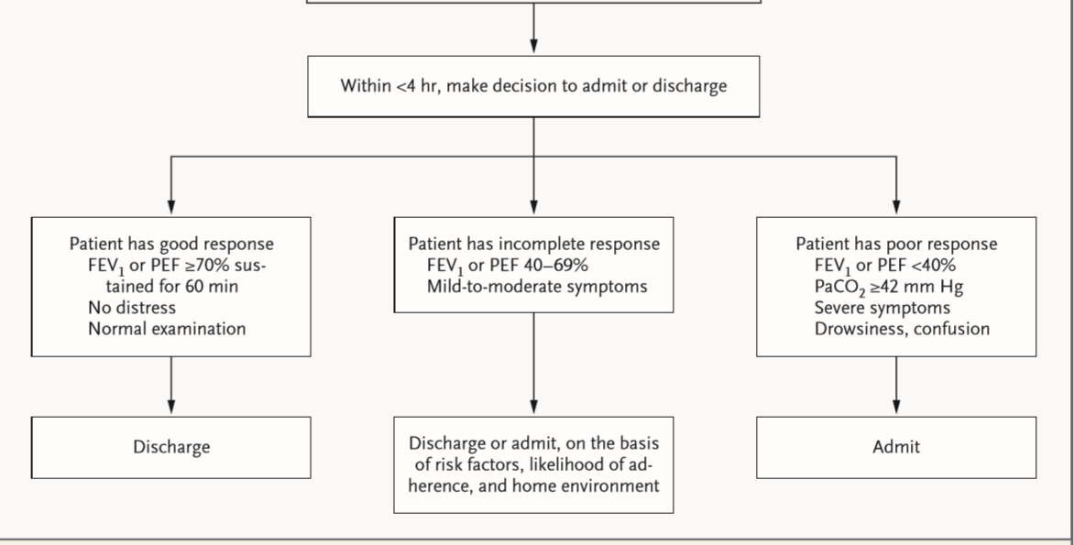

Slide 15
NO DEBEN REALIZARSE SISTEMÁTICAMENTE RADIOGRAFÍAS DE TORAX NI GASOMETRÍA O PRESCRIBIR ANTIBIÓTICOS PARA LAS EXACERBACIONES ASMÁTICAS!!!!
Guías gina 2014-2015

Slide 16
Lazarus SC. N Engl J Med 2010;363:755-764

Slide 17
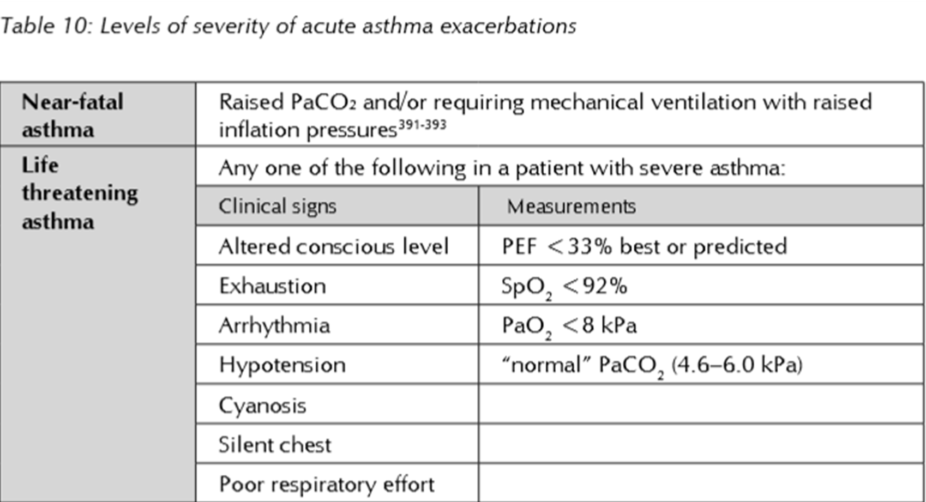
British Guideline on the Management of Asthma A national clinical guideline. 2012

Slide 18
British Guideline on the Management of Asthma A national clinical guideline. 2012

Slide 19
VNI????
IOT Y ARM???
CUÁNDO? COMO? PORQUÉ?

Slide 20
Y QUÉ HACEMOS CON NUESTRA PACIENTE????

Slide 21
MANEJO DE EXACERBACIONES EN ASMA
Una mujer de 46 años de edad que ha tenido dos ingresos en la unidad de cuidados intensivos (UTI) por asma durante el pasado año se presenta con una historia de 4 días de infección respiratoria superior y una historia de 6 horas de falta de aire y sibilancias.
Un corticosteroide inhalado se le ha recetado, pero ella lo usa solamente cuando tiene síntomas, lo cual ocurre raramente.
Generalmente utiliza salbutamol dos veces al día, pero ha incrementado su uso hasta seis a ocho veces al día durante los últimos 3 días.
¿Cómo debe ser manejado este caso en el servicio de urgencias?

Slide 22
MUCHAS GRACIAS!!!!

